Slide 1
ASSISTÊNCIA AO PRÉ-NATAL DE BAIXO RISCO
objetiva assegurar o acompanhamento e a avaliação do impacto das ações sobre a saúde materna e perinatal, inclusive com enfoque psicossocial e educativo, para garantia do parto de um recém-nascido saudável (BRASIL, 2012).

Slide 2
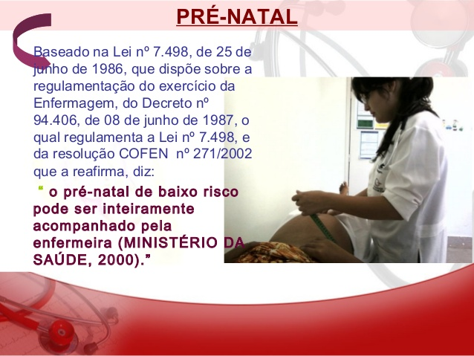

Slide 3
ACOMPANHAMENTO PRÉ-NATAL DE QUALIDADE
evidências comprovam o efeito protetor sobre a saúde da gestante e do recém nato, contribuindo para uma menor incidência de mortalidade materna, do baixo peso ao nascer e da mortalidade perinatal
amplia um horizonte de oportunidades para a promoção da saúde da mulher a longo prazo, além de ajudá-la a cuidar de toda a família

Slide 4
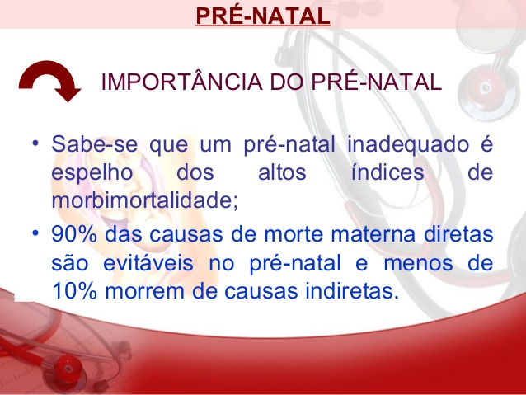

Slide 5
OBJETIVOS DO PRÉ-NATAL
Acolher a mulher desde o início
Promoção de saúde
Prevenção ou detecção precoce de afecções
Melhor qualidade de vida e cidadania plena
Manter a integridade das condições de saúde materna e fetal
Identificar, prevenir e tratar intercorrências clínicas, cirúrgicas e obstétricas

Slide 6
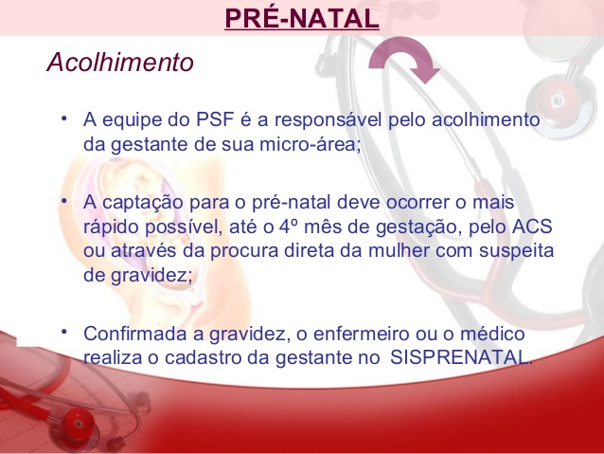

Slide 7
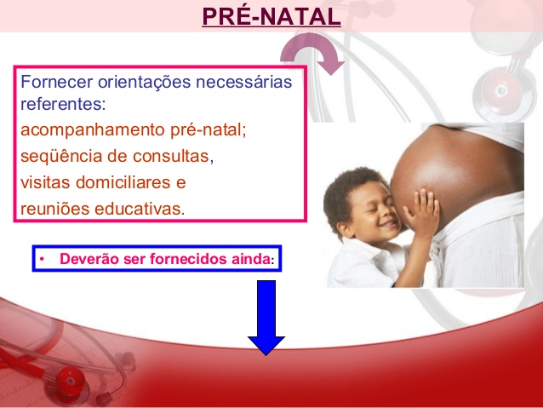

Slide 8
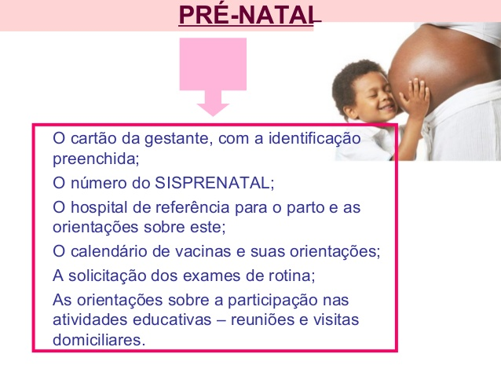

Slide 9
PRINCIPAIS ATRIBUIÇÕES DE CADA PROFISSIONAL NO PROCESSO DE
ATENÇÃO À GESTANTE E À PUÉRPERA NA ATENÇÃO BÁSICA

Slide 10
AGENTE COMUNITÁRIO DE SAÚDE
• Realiza visitas domiciliares, leva informações à usuária e registra dados importantes para seu acompanhamento nas unidades básicas de saúde
• Monitora a participação da gestante nas consultas
• Realiza atividade de educação, orientando sobre a periodicidade das consultas e cuidados de saúde, com foco nas ações preventivas de agravos, aspectos nutricionais e sanitários

Slide 11
AGENTE COMUNITÁRIO DE SAÚDE
• Identifica situações de risco, e participa da elaboração de resolução dos problemas, particularmente nos grupos com maior dificuldade de acesso; tais situações, ou a não aceitação do acompanhamento pré-natal por parte da gestante, devem ser informadas ao(à) enfermeiro(a) ou médico(a) de sua equipe
• Com o(a) auxiliar ou técnico de enfermagem, acompanha a puérpera e o processo de aleitamento materno, orienta sobre a importância de consulta nesse período, identifica situações de risco para o recém-nascido e para a mulher, orientando ainda sobre cuidados gerais e planejamento familiar

Slide 12
AUXILIAR OU TÉCNICO DE ENFERMAGEM
• Realiza curativos, retirada de pontos de incisão cirúrgica e outros pequenos procedimentos segundo a rotina da unidade
• Deve realizar a visita à puérpera na 1ª semana após alta hospitalar, avaliar a evolução da incisão cirúrgica, orientar sobre o aleitamento, fissuras nas mamas e triagem neonatal
• Afere a pressão arterial, o peso e a altura e, se necessário, outros dados vitais, como temperatura e pulso da gestante, registrando essas informações no cartão da gestante

Slide 13
AUXILIAR OU TÉCNICO DE ENFERMAGEM
• Pode acompanhar a consulta de pré-natal e puerpério, auxiliando segundo a rotina da unidade
• Fornece medicações e administra vacinas ou outros medicamentos injetáveis com receita médica
• Participa ativamente das atividades educativas da unidade, aproveitando também o contato com a mulher e seus familiares para informar sobre os cuidados de saúde

Slide 14
ENFERMEIRO(A)
Orienta as mulheres e suas famílias sobre a importância do pré-natal, amamentação e vacinação
Realiza a consulta de pré-natal de gestação de baixo risco
Realiza o cadastramento da gestante no SisPreNatal e fornece o Cartão da Gestante devidamente preenchido (o cartão deve ser verificado e atualizado a cada consulta)
Solicita exames de rotina e orienta tratamento conforme protocolo do serviço
Prescreve medicamentos padronizados para o programa de pré-natal (sulfato ferroso e acido fólico, além de medicamentos padronizados para tratamento das DST, conforme protocolo da abordagem sindrômica)

Slide 15
ENFERMEIRO(A)
Realiza testes rápidos
Realiza exame clinico das mamas e coleta para exame citopatológico do colo do útero
Registra seu atendimento no prontuário e no cartão da gestante a cada consulta
Identifica gestantes com sinal de alarme e/ou de alto risco e encaminha-as para consulta médica. Caso haja dificuldade para agendar ou demora significativa para esse atendimento, encaminha diretamente ao serviço de referência
Referencia a gestante para atendimento com outros profissionais (equipe multiprofissional) - odontólogo, médico, psicólogo, nutricionista, assistente social de acordo com a necessidade

Slide 16
ENFERMEIRO(A)
Orienta e encaminha a gestante para a vacinação
Promove atividades educativas na unidade para as mulheres e seus familiares, reuniões de grupos de sala de espera, etc.
Orienta as gestantes e a equipe quanto aos fatores de risco e a vulnerabilidade;
Orienta as gestantes sobre a periodicidade das consultas e realizarbusca ativa das gestantes faltosas
Realiza visitas domiciliares durante o período gestacional e puerperal, acompanha o processo de aleitamento e orienta a mulher e seu companheiro sobre o planejamento familiar.
Fonte: Atencao ao pre-natal de baixo risco. BRASIL, 2012. Adaptado.

Slide 17
MÉDICO(A)
• Realiza a consulta de pré-natal e puerpério, intercalando com consulta de enfermagem.
• Orienta as pacientes com relação a fatores de riscos.
• Solicita exames e orienta tratamentos, segundo os protocolos de atendimento.
• Registra seu atendimento no prontuário e no cartão da gestante a cada consulta.
• Encaminha as pacientes para unidades de referência quando necessário.
• Participa das atividades educativas da unidade.
• Realiza coleta de exame colpocitológico.
• Realiza visita domiciliar, de acordo com a rotina da unidade.

Slide 18
INDICADORES DE PROCESSO
• Percentual de gestantes que se inscreveram no programa e realizaram a primeira consulta até o 4º mês, em relação à população-alvo (número de gestantes existente ou estimado pelo número de nascidos vivos do município).
• Percentual de gestantes inscritas que realizaram, no mínimo, seis consultas de pré-natal.
• Percentual de gestantes inscritas que realizaram, no mínimo, seis consultas de pré-natal e a consulta de puerpério.
• Percentual de gestantes inscritas que realizaram, no mínimo, seis consultas de pré-natal e todos os exames básicos.

Slide 19
Percentual de gestantes inscritas que realizaram, no mínimo, seis consultas de pré-natal,
consulta de puerpério e todos os exames básicos.
• Percentual de gestantes inscritas que receberam imunização antitetânica (no mínimo duas doses durante o pré-natal ou dose de reforço em mulheres já imunizadas, ou nenhuma dose nas mulheres com imunização completa).
• Percentual de gestantes inscritas que realizaram, no mínimo, seis consultas de pré-natal, consulta de puerpério e todos os exames básicos, o teste anti-HIV e a imunização antitetânica.

Slide 20
INDICADORES DE RESULTADO
• Proporção de recém-nascidos vivos com baixo peso em relação ao total de recém nascidos
vivos do município.
• Proporção de recém-nascidos vivos prematuros em relação ao total de recém-nascidos vivos do município.

Slide 21
INDICADORES DE IMPACTO
• Coeficiente de incidência de sífilis congênita no município, comparado com o do ano anterior (recomenda-se < 1/1000 NV).
• Coeficiente de incidência de tétano neonatal no município, comparado com o do ano anterior.
• Razão de mortalidade materna no município, comparada com a do ano anterior.
• Coeficiente de mortalidade neonatal precoce no município, comparado com o do ano anterior.
• Coeficiente de mortalidade neonatal tardia no município, comparado com o do ano anterior.
• Coeficiente de mortalidade neonatal total no município, comparado com o do ano anterior.
• Coeficiente de mortalidade perinatal total no município, comparado com o do ano anterior.

Slide 22
No que tange especificamente ao acompanhamento da gestante, deve-se ter como objetivos:
• captar gestantes não-inscritas no pré-natal;
• reconduzir gestantes faltosas ao pré-natal, especialmente as de alto risco, uma vez que podem surgir complicações;
• acompanhar a evolução de alguns aspectos da gestação, segundo orientação da unidade de saúde, nos casos em que o deslocamento da gestante à unidade, em determinado período, seja considerado inconveniente ou desnecessário;
• completar o trabalho educativo com a gestante e seu grupo familiar;
• reavaliar, dar seguimento ou reorientar as pessoas visitadas sobre outras ações desenvolvidas pela unidade de saúde.

Slide 23
CONDIÇÕES PARA GARANTIR ASSISTÊNCIA PRÉ-NATAL EFETIVA
I. discussão permanente com a população da área, em especial com as mulheres, sobre a importância da assistência pré-natal na unidade de saúde e nas diversas ações comunitárias;
II. identificação precoce de todas as gestantes e o pronto início do acompanhamento pré-natal. Garantia da possibilidade de realização do teste de gravidez na unidade de saúde.

Slide 24
III.acompanhamento periódico e contínuo de todas as mulheres grávidas
IV.sistema eficiente de referência e contra-referência, objetivando garantir a continuidade da assistência pré-natal em todos os níveis de complexidade. Deve-se assegurar o retorno da gestante à unidade básica de origem, com todas as informações necessárias para o seguimento do pré-natal.

Slide 25
REDE CEGONHA
Estratégia implantada em 2011, com a finalidade de reorganizar a rede assistencial para garantir acesso, acolhimento e resolutividade como foco no direito reprodutivo e na atenção qualificada e humanizada no pré-natal, parto e puerpério e a criança para nascimento seguro e atenção integral de 0 a 24 meses de vida. Além de objetivar a redução da mortalidade materna e infantil com ênfase no componente neonatal.

